Slide 1
Выпускная квалификационная работа по курсу «Data Science Pro» Тема: Прогнозирование конечных свойств новых материалов (композиционных материалов)
Слушатель: Строкач Екатерина Андреевна

Slide 2
Постановка задачи
¹
Изучить предметную область
²
Провести разведочный анализ данных
³
Выполнить предобработку
⁴
Выбрать базовые модели и сравнить модели с гиперпараметрами по умолчанию
⁵
Сравнить качество лучшей модели на тренировочной и тестовой выборке

Slide 3
Анализ данных
Получены 2 матрицы
Х_bp (матрица из базальтопластика):
признаков:10
строк: 1023
Х_nup (наполнитель из углепластика):
признаков:3
строк: 1040
Объединение с типом INNER по индексу:
признаков:13
строк: 1023

Slide 4
Разведочный анализ данных
№ | Параметр | Кол-во строк | Тип данных
1 | Угол нашивки, град | 1023 | int64
2 | Шаг нашивки | 1023 | float64
3 | Плотность нашивки | 1023 | float64
4 | Соотношение матрица-наполнитель | 1023 | float64
5 | Плотность, кг/м3 | 1023 | float64
6 | модуль упругости, ГПа | 1023 | float64
7 | Количество отвердителя, м.% | 1023 | float64
8 | Содержание эпоксидных групп,%_2 | 1023 | float64
9 | Температура вспышки, С_2 | 1023 | float64
10 | Поверхностная плотность, г/м2 | 1023 | float64
11 | Модуль упругости при растяжении, ГПа | 1023 | float64
12 | Прочность при растяжении, МПа | 1023 | float64
13 | Потребление смолы, г/м2 | 1023 | float64
Нет пропусков
Типы данных int64 и float64
¹
²

Slide 5
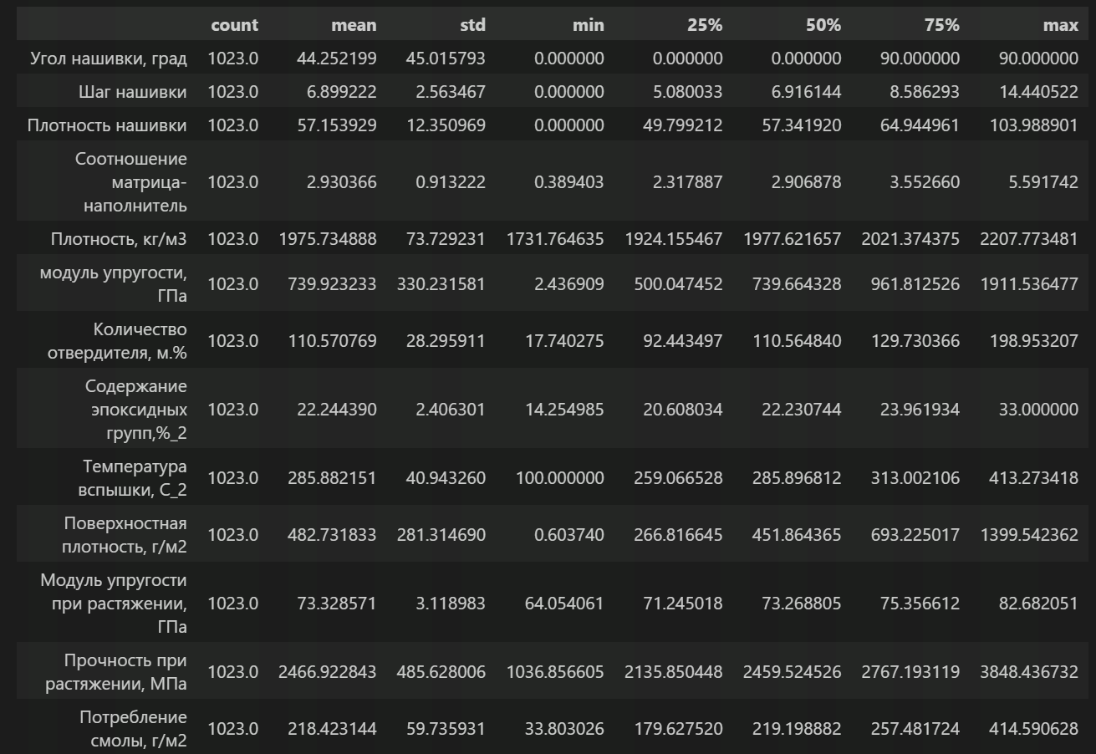
Статистические данные

Slide 6
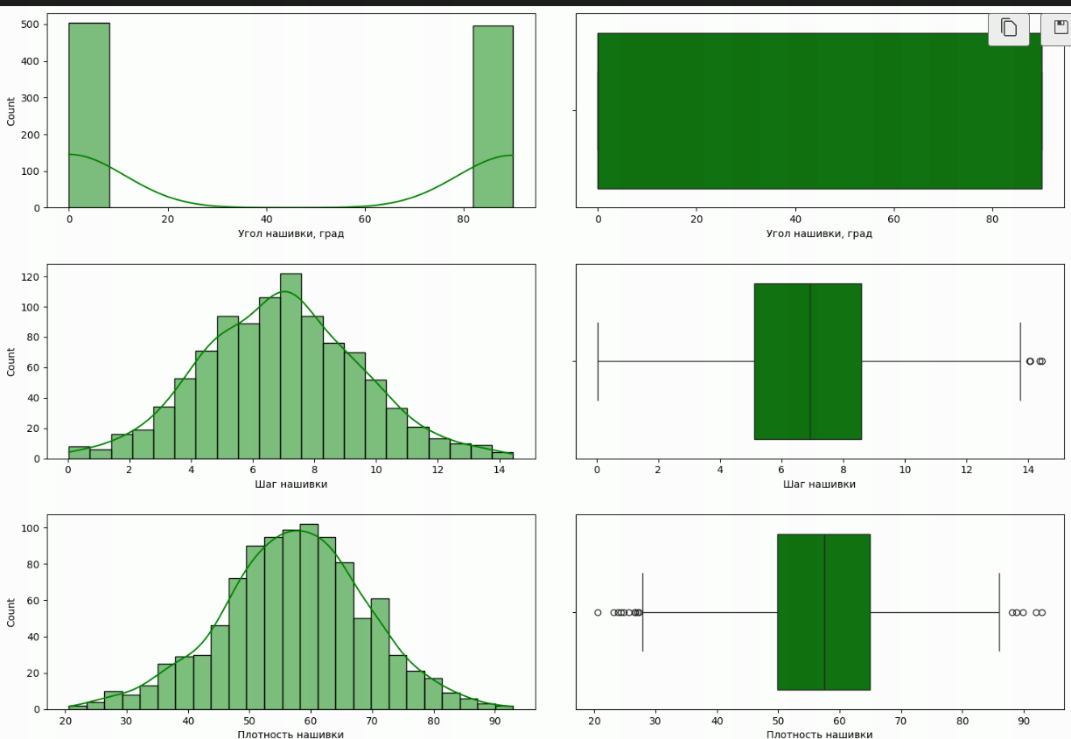
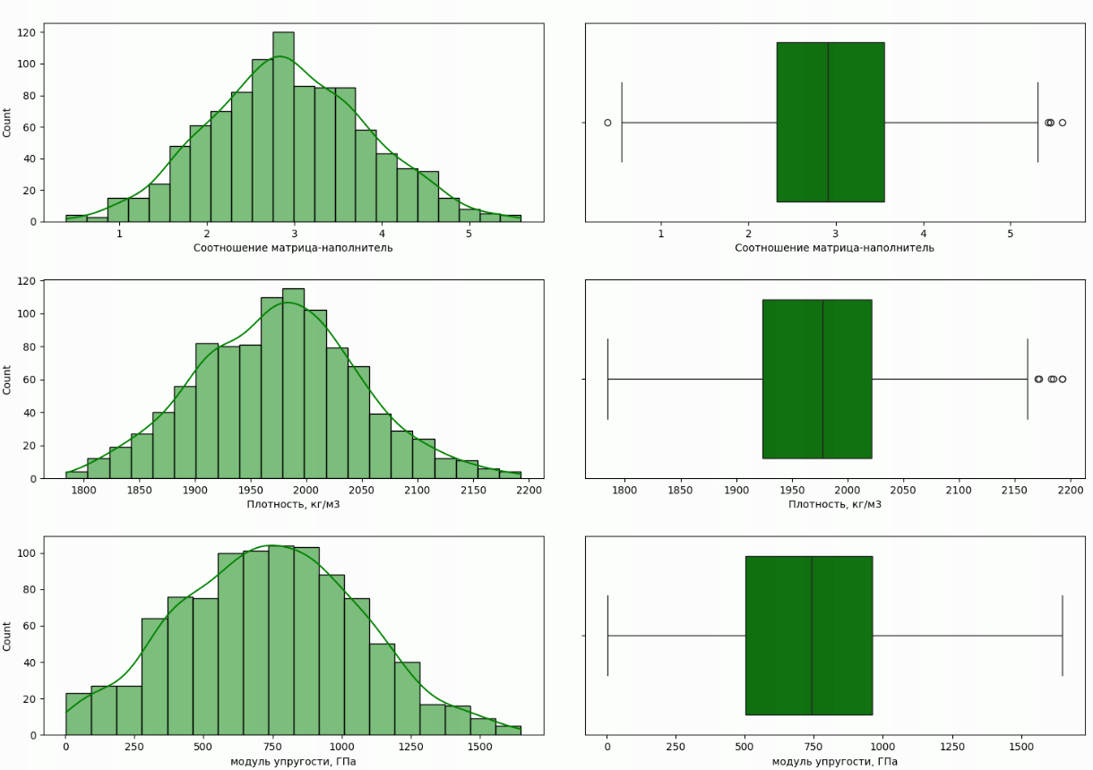
Гистограммы распределения и «ящик с усами»

Slide 7
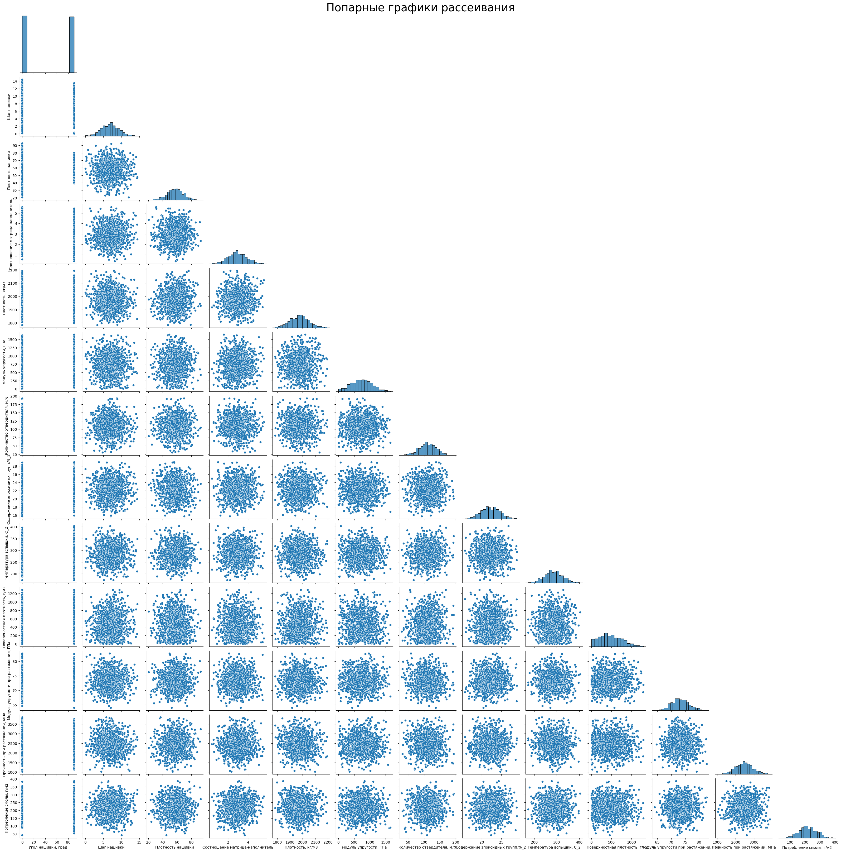
Попарный график рассеивания

Slide 8
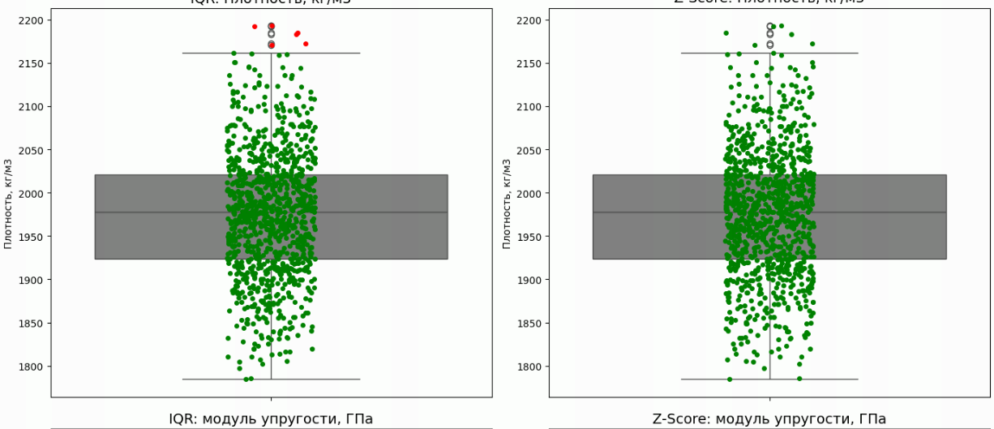
Визуализация выбросов
Найдено:
- методом Z-Score 24 выброса
Методом IQR – 93 выброса
Удалено 24 строки
Осталось 1000строк

Slide 9
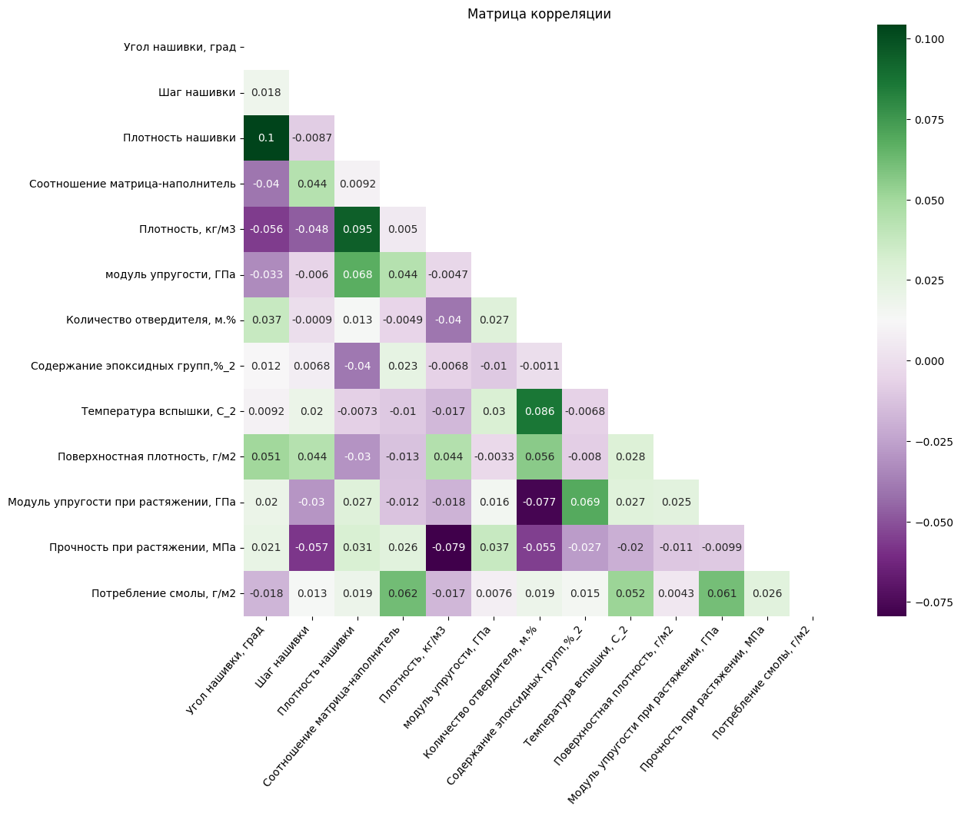
Матрица корреляции
Линейной зависимости нет

Slide 10
Выбраны модели
1. Ансамбль из множества деревьев решений
2. Метод K-ближайших соседей
3. Метод Gradient Boosting
4. Метод с поддерживающими векторами SVR

Slide 11
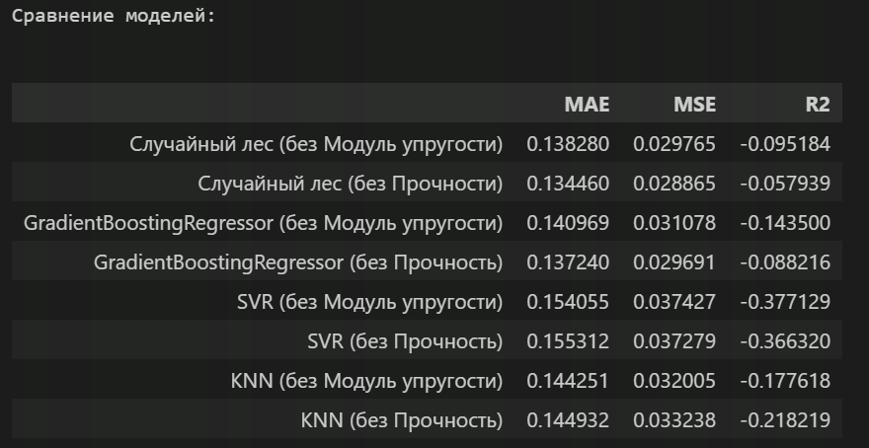
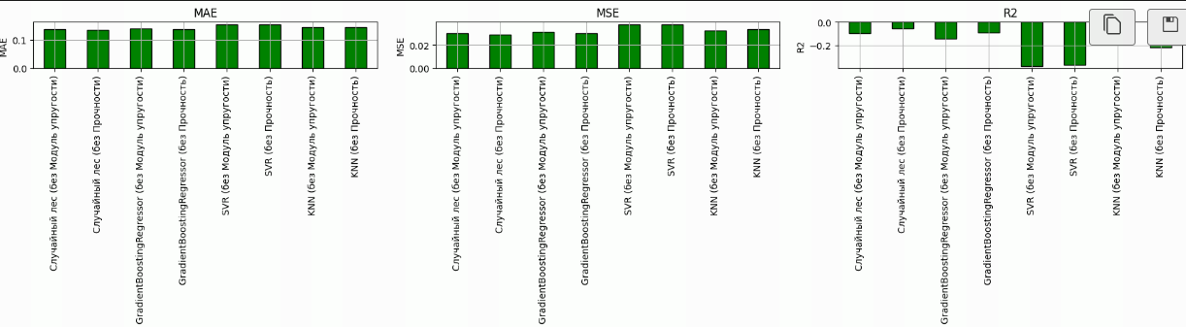
Метрики
Все модели не очень хорошо описывают исходные данные - не удалось добиться положительного значения R2.

